Slide 1
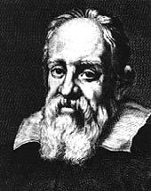
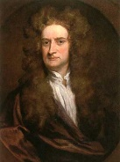
1.3 .1不确定关系
质点的运动的经典描述 复习
从原点O向质点P所在位置作一矢量来表示质点位置。该矢量称为位置矢量，简称位矢。
在坐标系中各处要配上一套同步时钟，给出质点运动到某地点的时刻。
a
.
在质点的运动过程中，质点的位矢是时间t的函数，记作

Slide 2
19.2.1位置—动量不确定关系
一、位置—动量不确定关系
经典力学中，物体位置、动量以及粒子所在力场的性质确定后，物体以后的运动位置就可确定。因此可用轨道来描述粒子的运动。
电子束
经典力学
按经典力学，一束电子通过一单缝，其位置和动量都是确定的。
但微观粒子，具有显著的波动性，不能同时确定坐标和动量，而只能说出其可能性或者几率。我们不能用经典的方法来描述它的粒子性。
电子束
量子力学
以电子的单缝衍射为例说明。

Slide 3
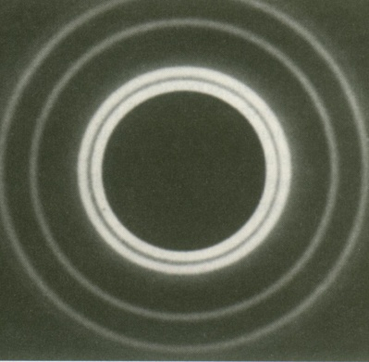
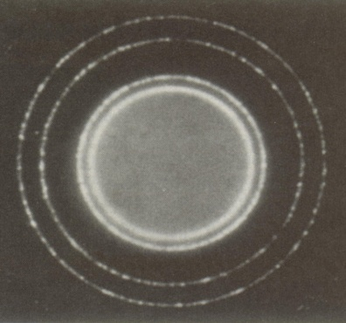

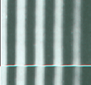
电子束
衍射图样（波长相同）
X射线
电子双缝干涉图样
杨氏双缝干涉图样

Slide 4
单缝的夫琅禾费衍射
L₂
E
L₁
S
a
A
A：单缝
L₁、
透镜
L₂
缝宽a
E：屏幕
L₂的焦距 f

Slide 5
暗纹位置
明纹的宽度由边缘的暗纹位置所限定
中央明纹
+2
+1
0
单缝衍射光强分布
-1
各级明条纹的光强分布
-2
衍射装置
第一级暗纹位置：
中央明纹角宽度
线宽度

Slide 6
入射时刻电子在 x 方向无动量，电子在单缝的何处通过是不确定的!只知是在宽为a的缝中通过。 0< x < a
电子通过单缝位置的不确定范围为：a=Δx
电子通过单缝后，电子要到达屏上不同的点，坐标不能确定， x方向动量分量的不确定范围为Δp_{x}
根据单缝衍射公式，其第一级的衍射角满足：
从-θ₁到+ θ ₁范围内都可能有电子的分布。
大部分电子落在两个一级暗纹之间。

Slide 7
电子通过单缝后，动量在x方向上的分量p_{X}的大小为：
电子通过单缝后，动量在x方向的分量的不确定量为：
）
代入德布罗意关系： 得出：
上述讨论只是反映不确定关系的实质，并不表示准确的量值关系。

Slide 8
严格的不确定关系
狄拉克记号
对于原子尺寸的粒子，我们不能用经典的方法来描述，轨道的概念是没有意义的，因为它是建立在有同时确定的位置和动量的基础上的。

Slide 9
练习：如图所示，速度为v的一束电子，通过缝宽为a的狭缝，电子质量为m，在距离狭缝为L处放置一荧光屏，屏上衍射图样中央最大的宽度=____。
第一级暗纹位置：
中央明纹角宽度

Slide 10

练习：电子单缝衍射，已知 L，a，电子的速度为v,质量为m。中央明条纹的角宽度=____，线宽度=_____;其他明条纹的角宽度=____，线宽度=_____ 。
观测屏
透镜
衍射屏
暗纹坐标
第一级暗纹位置：
中央明纹 角宽度
线宽度
k 级明纹 角宽度
线宽度

Slide 11
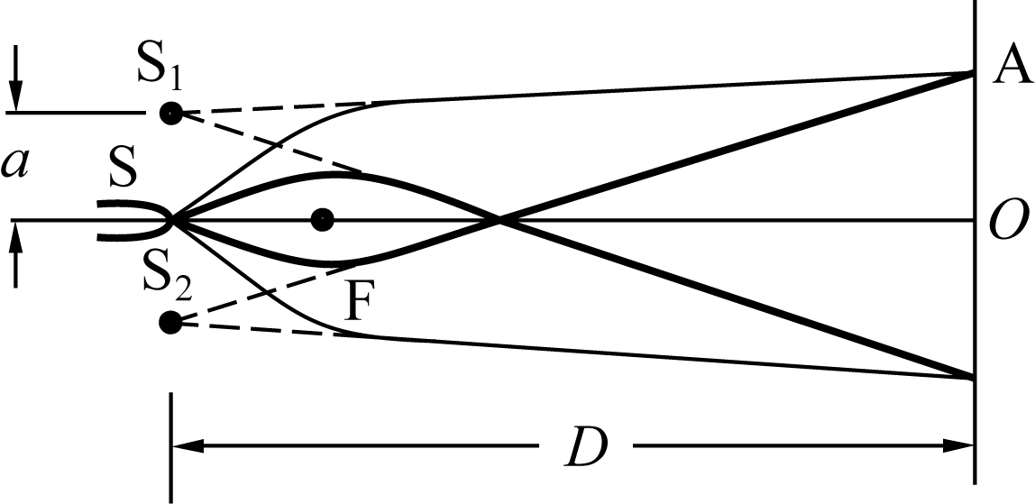
练习：电子波的双缝干涉实验示意图， S为电子束发射源，发射出沿不同方向运动的电子， F为极细的带强正电的金属丝，电子被吸引后改变运动方向，下方的电子折向上方，上方的电子折向下方，在前方交叉区放一电子感光板 ， S₁ 、 S₂ 分别为上、下方电子束的虚电子源，SS₁ =SS₂=d/2，底板A离源S的距离为L ，设L>>d，电子的速度为v,质量为m，相邻暗条纹的间距为_____。
P
x
r₁
s₁
x
d
r₂
d
o
S
L
s₂
L
相邻暗条纹的间距

Slide 12

练习：电子显微镜可以看成电子的圆孔衍射，已知圆孔直径 D,电子的速度为v,质量为m,电子显微镜的最小分辨角为_____，分辨本领为_____ 。
张角取特定数值时，恰能分辩

Slide 13
二. 不确定关系的物理意义
1. 不确定关系说明经典手段对于微观粒子不适用
是微观世界固有规律。
位置和动量不可能同时精确测定
2. 不确定关系说明微观粒子不可能静止
3. 不确定关系给出了宏观物理与微观物理的分界线
---- 普朗克常数 h

Slide 14
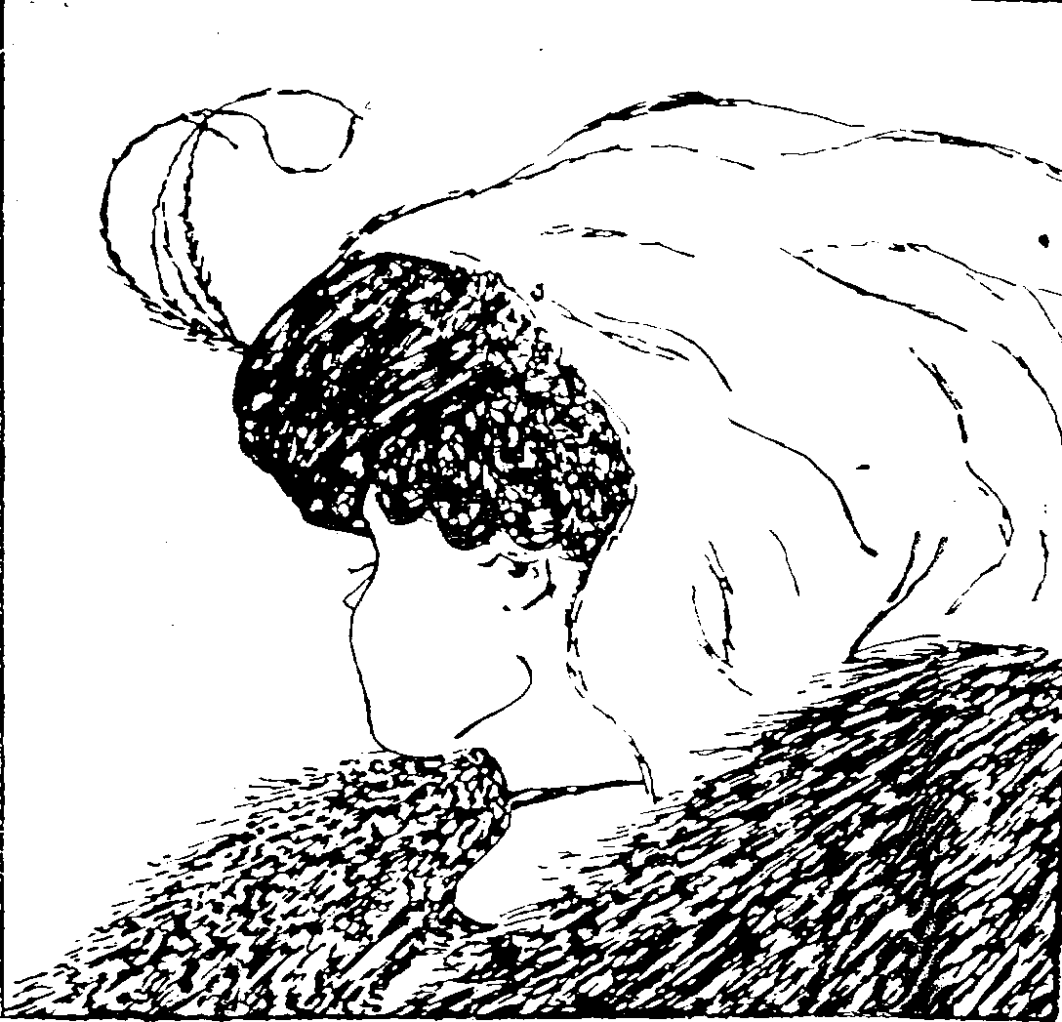
微观粒子在某些条件下表现出粒子性， 在另一些条件下表现出波动性， 而两种性质虽寓于同一体中， 却不能同时表现出来。
少女？
老妇？
两种图像不会同时出现在你的视觉中

Slide 15

你能看到的是老人还是情侣？

Slide 16
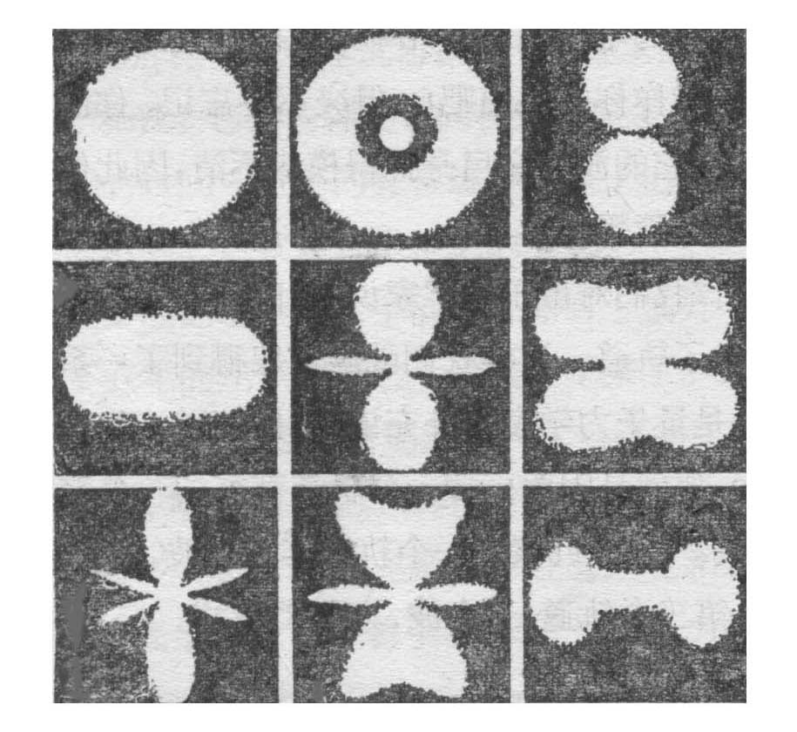
例:
原子的线度约为 10⁻¹⁰m , 求原子中电子速度的不确定量。
解:
原子中电子的位置不确定量10⁻¹⁰m, 由不确定关系:
电子速度的不确定量为:
说明
氢原子中电子速率约为10⁶m/s。速率不确定量与速率本身的数量级基本相同,因此原子中电子的位置和速度不能同时完全确定,也没有确定的轨道。
此几率分布形成一种对称而美观的“电子(几率)云”图象。

Slide 17

【例19-4】 氦氖激光器发光波长 ，
谱线宽度 ，
求相干长度。
解：
光子可以出现在波列的任何位置。
当这种光子沿 x 轴方向传播时，它的 x坐标的不确定度就是相干长度，也就是波列长度。
谱线展宽导致光子动量的不确定
波列长 L = cΔt

Slide 18
练习：光子的波长为λ,如果此波长的精确度为Δλ。该光子位置的不确定量=______,相干长度=______
波列长 L = cΔt

Slide 19

练习：设粒子运动的波函数图线分别如图(A)、(B)、(C)、(D)所示，那么其中确定粒子动量的精确度最高的波函数是哪个图？

Slide 20
练习：使用不确定关系估算一维箱子中的粒子的基态能。
解：粒子活动范围
由不确定关系得
表示Δ p 与p同一数量级

Slide 21
【例19-5】 由不确定度关系估计线性谐振子的基态能量。
解：按照经典力学，当质量为m 、圆频率为ω的线性谐振子的动量为p时，振子的能量为
因微观粒子的波粒二像性，振子的动量和位置不可能同时取确切值，分别有一个不确定度△p和△x 。
表示Δ p 与p同一数量级
为了估计线性谐振子的基态能量，取
得

Slide 22
代入不确定度关系得

Slide 23
【补充例】电子在原子大小范围(Δ x=10⁻¹⁰米)内运动，试求电子所能有的最小能量。
解:根据位置与动量的不确定关系，
【补充例】光子的波长为6328Å,如果此波长的精确度为10⁻⁹nm。求该光子位置的不确定量。
解：

Slide 24
【补充例】 估算一些物理量的量级
估算 H 原子的轨道半径 r
H 原子最稳定的半径 -- 玻尔半径
解：设H原子半径为 r
则电子活动范围
由不确定关系
表示Δ p 与p同一数量级

Slide 25
假设核静止 按非相对论
电子能量为
代入
得

Slide 26
最稳定 即能量最低
得
Å
与玻尔理论结果一致。

Slide 27
19.2.2能量和时间的不确定关系
在量子力学中，对能量和时间的同时测量也存在类似的不确定关系。
设光子沿x轴方向运动
光子位置-动量不确定性关系
光子能量-动量公式
Δ E 表示粒子能量的不确定量，而Δt可表示粒子处于该能态的平均时间。

Slide 28
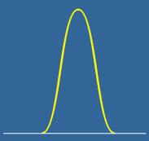
寿命△t
能量—时间不确定关系
E
反映了原子能级宽度ΔE和原子在该
能级的平均寿命Δt 之间的关系。
光辐射
激发态
基态
平均寿命 △ t ~ 10⁻⁸ s
能级宽度
基态
平均寿命 △ t → ∞
辐射光谱线固有宽度
能级宽度 △E → 0

Slide 29
【例19-6】解释谱线的自然宽度。
理想模型
解：
单色光
具有单一频率的光波称为单色光
一维单色平面简谐光波
实际的单色光由许多频率非常靠近的一些单色光组成。
Δλ
谱线宽度(Δλ)是标志谱线单色性好坏的物理量。
波长范围越窄, 光的单色性越好。

Slide 30
原子中某激发态的平均寿命为
谱线的自然宽度为
γ
不确定关系
爱因斯坦光量子
假说E=hν
原子基态寿命无穷长，基态有确定的能量值。

Slide 31
练习1：某原子的第一激发态的能级宽度为Δ E，原子处于第一激发态的寿命Δt=_____。
解:根据时间与能量的不确定关系，得
练习2：某原子处于一激发态的寿命为Δt, 该原子从该激发态发出的谱线的自然宽度为Δ ν =_____。
谱线的自然宽度为
不确定关系
爱因斯坦光量子
假说E=hν

Slide 32
练习3：某原子处于一激发态的寿命为Δt, 该原子从该激发态发出的谱线的波长为λ ，该谱线的宽度为Δ λ=_____。
谱线的自然宽度为
不确定关系
爱因斯坦光量子
假说E=hν

Slide 33
【补充例】氢原子从第四激发态跃迁到第一激发态时所发射光子的波长为 ，若测定此波长的精确度Δλ/λ=10⁻⁵，确定光子位置的不确定度Δx。
解：

Slide 34
【补充例】某原子的第一激发态的能级宽度为Δ E=6 ×10⁻⁸电子伏，试估算原子处于第一激发态的寿命Δt。
解:根据时间与能量的不确定关系，
总结
不确定关系是物质的波粒二象性引起的。是波粒二象性的深刻反应，也是对波粒二象性的进一步描述。
由于微观粒子的波动性，位置与动量不能同时有精确值。
Δx越小（位置越精确），衍射现象越显著， ΔP_{x} 越大，动量不确定度越大。在同一时刻

Slide 35
不确定关系是由物质本身固有的特性所决定的，而不是由于仪器或测量方法的缺陷所造成的。不论测量仪器的精度有多高，我们认识一个物理体系的精确度也要受到限制。
不确定关系指明了宏观物理与微观物理的分界线：在某个具体问题中，粒子是否可作为经典粒子来处理，起关健作用的是普朗克恒量h的大小。
1） 不确定性与测量没有关系，是微观粒子波粒二象性的体现。
2） 对于微观粒子，不能同时用确定的位置和动量来描述。 因此，微观粒子：(1) 没有“轨道”，(2) 不可能静止（对任何惯性系）。
3）当 ( 即L>>λ ) 时，可作为经典粒子处理。

Slide 36
4） 能量和时间的不确定关系：
称为原子激发态的能级宽度
为原子处于该激发态的平均寿命
5 ）不确定关系中h的重要性
·h≠0
使得不确定关系在微观世界成为一个重要的规律；
·但h很小
使不确定关系在宏观世界不能得到直接体现。
·不确定关系在宏观世界的效果，好象是微观世界里当h→0时的效果。
当h → 0时,量子物理→经典物理(对应原理)

Slide 37
不确定性与测量没有关系，是微观粒子波—粒二象性的体现。
不确定性的物理根源是粒子的波动性。
不确定性关系限定了使用经典语言的范围和度
【补充例】氢原子中的电子的轨道运动速度为10⁶m/s，速度的不确定度：
，Δv~v
可见波动性十分明显，不能用轨道概念描述!
但威尔逊云室可看到一条白亮的粒子径迹～10⁻⁴ cm ，由此可得：
但
p>>Δp，波动性不是很明显，轨道概念仍适用。

Slide 38
【补充例】若电子与质量 m = 0.01 Kg 的子弹，都以 200 m/s 的速度沿 x 方向运动，速率测量相对误差在 0.01% 内。求在测量二者速率的同时测量位置所能达到的最小不确定度 Δx 。
解：（1）电子位置的不确定度
电子动量不确定度
对于原子尺寸的粒子，我们不能用经典的来描述，轨道的概念是没有意义的。

Slide 39
（2）子弹位置的不确定度
子弹动量不确定度
子弹
很小，仪器测不出，
用经典坐标、动量完全能精确描写。对微观粒子不能用经典力学来描写。

